Slide 1

CseGe Kft. hálózati prototípus bemutatása
Készítette: Elekes Bálint, Győrfi Dániel, Szőts Dávid

Slide 2
Bemutatkozás
Elekes Bálint - Projektmanager és vezető hálózati konfigurátor
Fő feladatok:
A teljes hálózati architektúra megtervezése és megvalósítása
Routerek és switchek részletes konfigurálása Cisco Packet Tracerben
VLAN-ok és inter-VLAN routing kialakítása (router-on-a-stick / multilayer switch)
Hálózati biztonsági megoldások konfigurálása:
ACL-ek, Port security, NAT, DHCP, DNS, FTP és web szolgáltatások konfigurálása
Routing beállítások (statikus útvonalak, OSPF)
Multilayer switch bevezetése a fejlesztési hálózatban
• A hálózat müködésének ellenörzése és hibakeresése
Hozzájárulás a projekthez:
A hálózat technikai megvalósításának döntó része
Biztonságos és múködö vállalati hálózati prototípus kialakítása
Projekt szakmai irányítása és technikai összefogása

Slide 3
Győrfi Dániel – Hálózati tervezés és alapkonfiguráció
Fő feladatok:
A hálózat logikai és fizikai felépítésének megtervezése
Routerek és switchek alapkonfigurációja
VLAN-ok kialakítása és végpontok csatlakoztatása
IP-címzés megtervezése (statikus és dinamikus)
Kapcsolatok tesztelése (ping, traceroute)
Hozzájárulás a projekthez:
Telephelyi és részlegenkénti hálózati struktúra kialakítása
Stabil alap biztosítása a további konfigurációkhoz

Slide 4
Szőts Dávid - Projektadminisztráció és támogatás
Fő feladatok:
Jira feladatok létrehozása, frissítése és nyomon követése
Időráforditások (worklog) kezelése
Egyszerűbb hálózati konfigurációs feladatok elvégzése
Tesztelési folyamat támogatása (PASS / FAlL esetek rögzítése)
Dokumentáció kiegészítése és ellenőrzése
Hozzájárulás a projekthez:
Projektátláthatóság biztosítása Jira segítségével
Adminisztratív és technikai támogatás a csapat számára
Tesztelési és dokumentációs feladatok segítése

Slide 5
CseGe Kft. Ismertetése dióhéjban
A hálózat egy közepes méretű vállalat működését modellezi több részleggel
A hálózat VLAN-okkal szegmentált, külön alhálózat tartozik az egyes osztályokhoz
A VLAN-ok közötti kommunikációt inter-VLAN routing biztosítja
A hálózat alapvet szolgáltatásai:
DHCP
DNS
FTP és Web szerver
A biztonságot ACL-ek, port security és NAT biztosítia
A prototípus Cisco Packet Tracerben készült, valós vállalati környezetet szimulálva

Slide 6
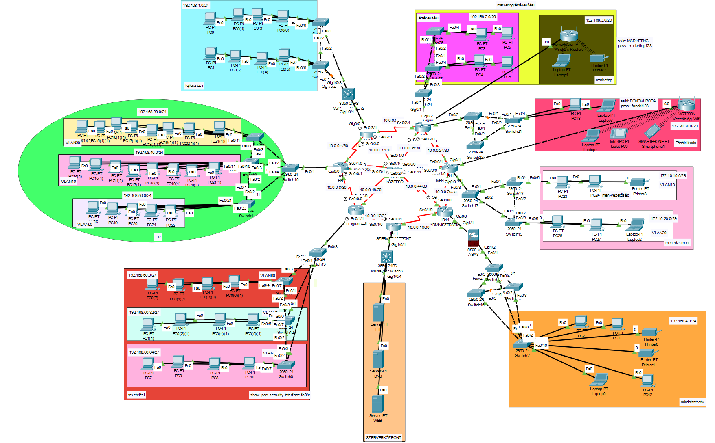
Teljes prototype

Slide 7
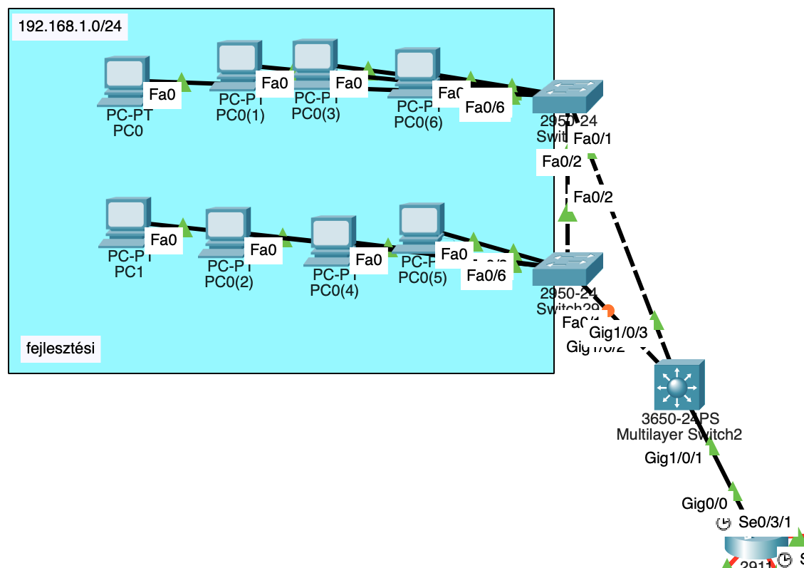

Fejlesztési osztály
Router: FEJLESZTESI
VPN végpont: Tunnel0 – 172.16.10.1
IPv6 Dual Band
Funkciók:
  DHCP, DNS, VPN kapcsolat
  Statikus útvonal: 192.168.2.0 → VPN-en keresztül
  RIP hálózati részvétel (10.0.0.0 + 192.168.1.0)

Slide 8
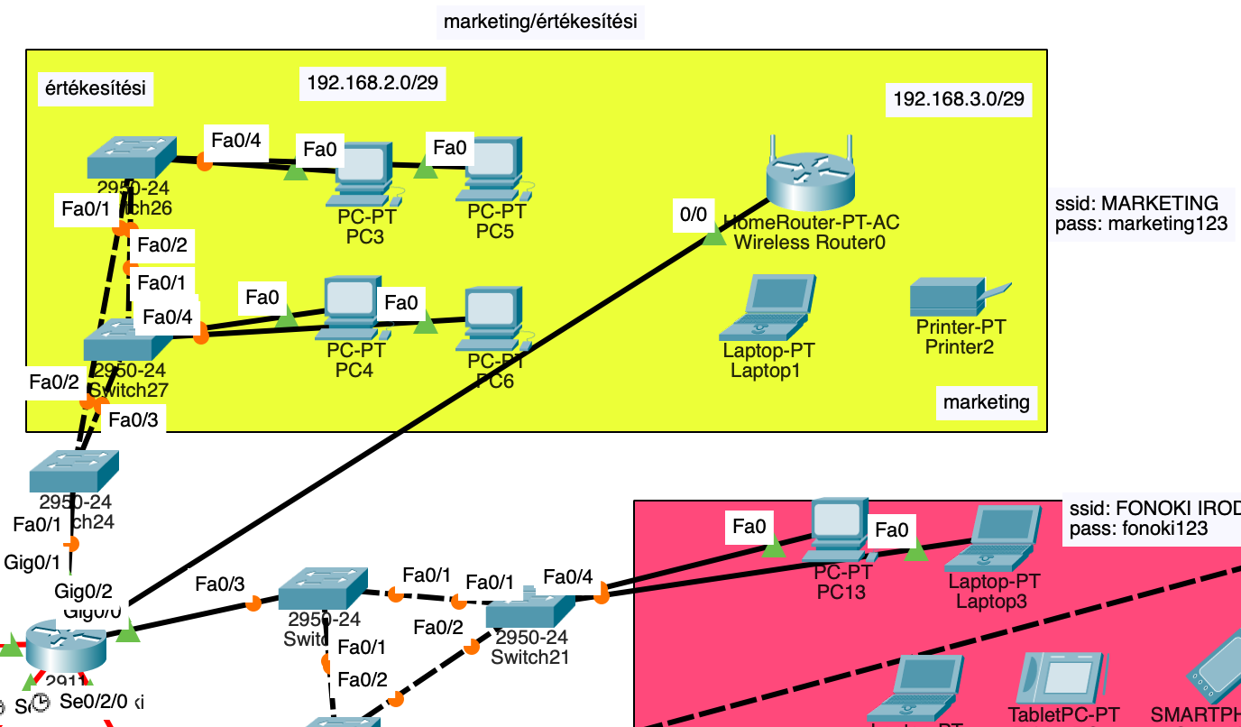
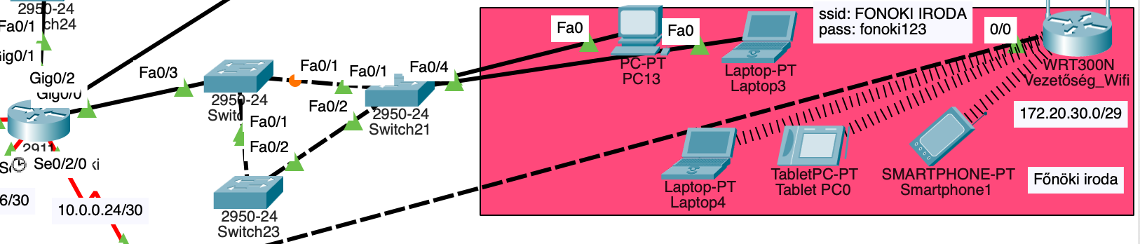
Marketing/értékesítési osztály, Főnöki iroda
Router: MAR/ERT_Fonoki
Osztályok:
  Marketing/értékesítési
  Főnöki iroda
  wifi router helyi hálózat
Funkciók:
  VPN kapcsolat a Fejlesztési telephellyel (172.16.10.2)
  DHCP 3 külön hálózatra
  RIP + statikus route

Slide 9
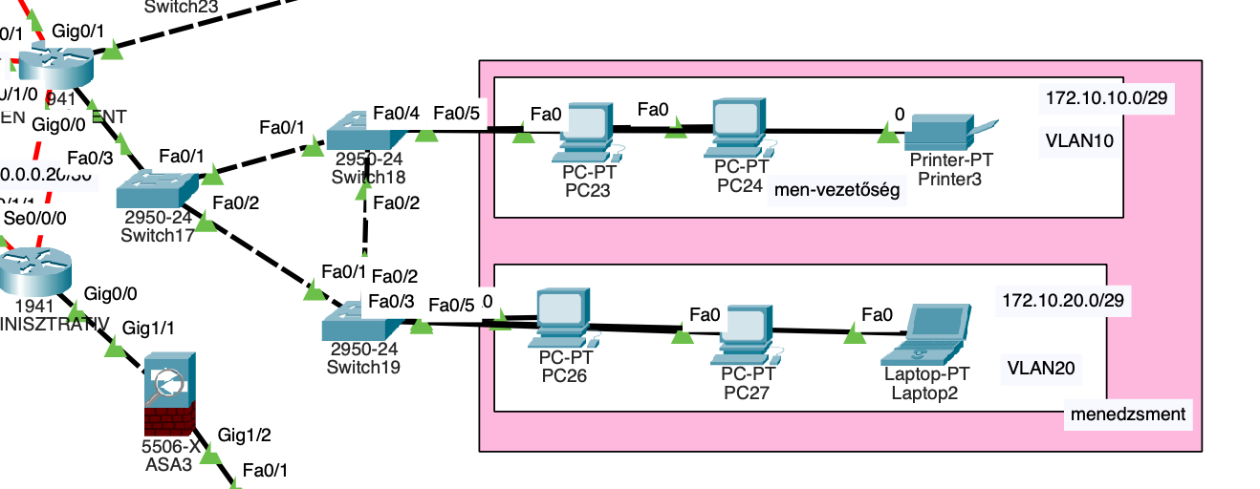
Menedzsment osztály
Router: MENEDZSMENT
VLAN-ok: 10, 20
ACL 101 védi a két VLAN közötti forgalmat
DHCP külön poolok: menedzsment10 / menedzsment20

Slide 10
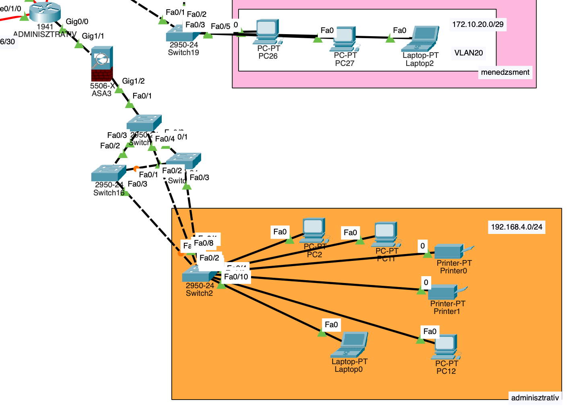
Adminisztratív osztály
Router: ADMINISZTRATIV
ASA2 tűzfallal összekötve (Gig0/0 ↔ ASA outside 10.0.16.0/30)
DHCP: 192.168.4.0/24
RIP + statikus route
ASA funkciók:
  NAT (inside ↔ outside)
  Biztonsági szintek: inside 100, outside 0
  Csak belülről kifelé enged forgalmat

Slide 11
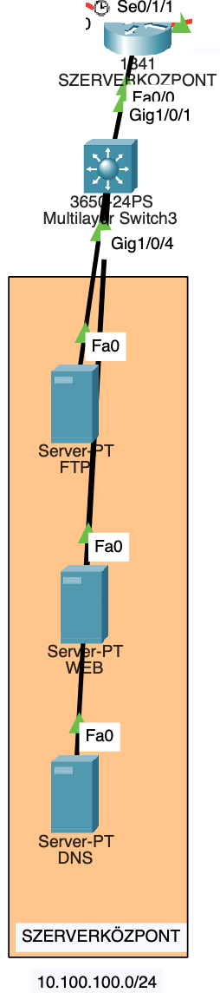
Szerverközpont
Router: SZERVERKOZPONT
Tartalmazza:
  FTP szerver
  DNS szerver
  Web szerver
  Web elérhető DNS néven: csegekft.com
RIP kapcsolat a gerinchálózattal

Slide 12
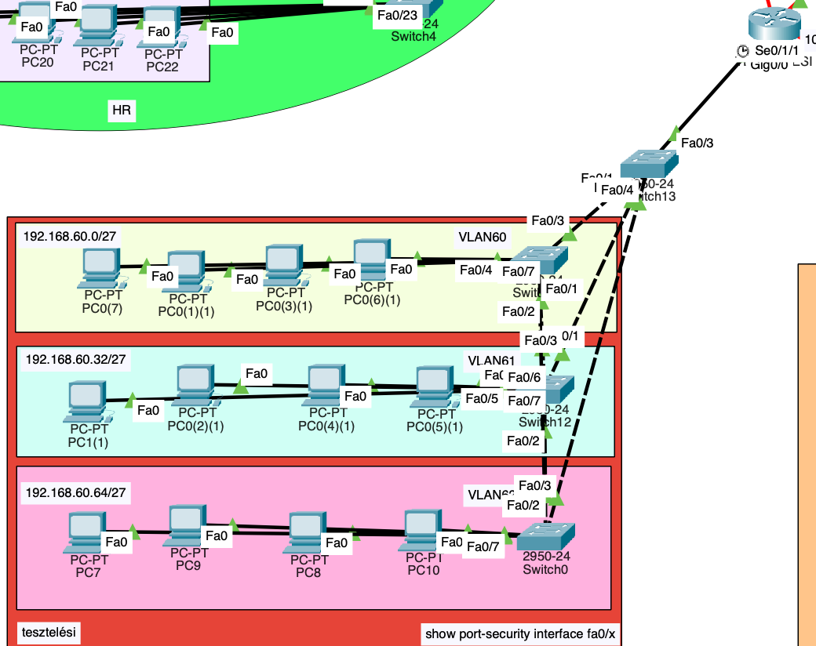
Tesztelési osztály
Router: TESZTELESI
VLAN-ok: 60, 61, 62
Trunk kapcsolat a switch-csel
DHCP a VLAN-okhoz
Switch biztonság:
  Port Security (max 2 MAC, restrict)
  PortFast, BPDU Guard
  Sticky MAC címek beállítva

Slide 13
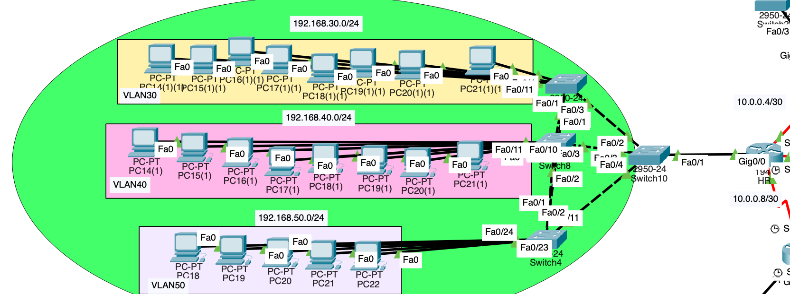
HR osztály
Router: HR
VLAN-ok: 30, 40, 50
DHCP külön alhálózatokra
RIP routing 10.0.0.0 + 192.168.x.x hálózatokra

Slide 14

Mi az a GIT?
Nyílt forráskódú verziókezelő rendszer
Forráskód és konfiguráció változáskövetése
Verziók és branchek kezelése
Visszaállás korábbi állapotra
Integráció GitHubbal és más repositorykkal

Slide 15
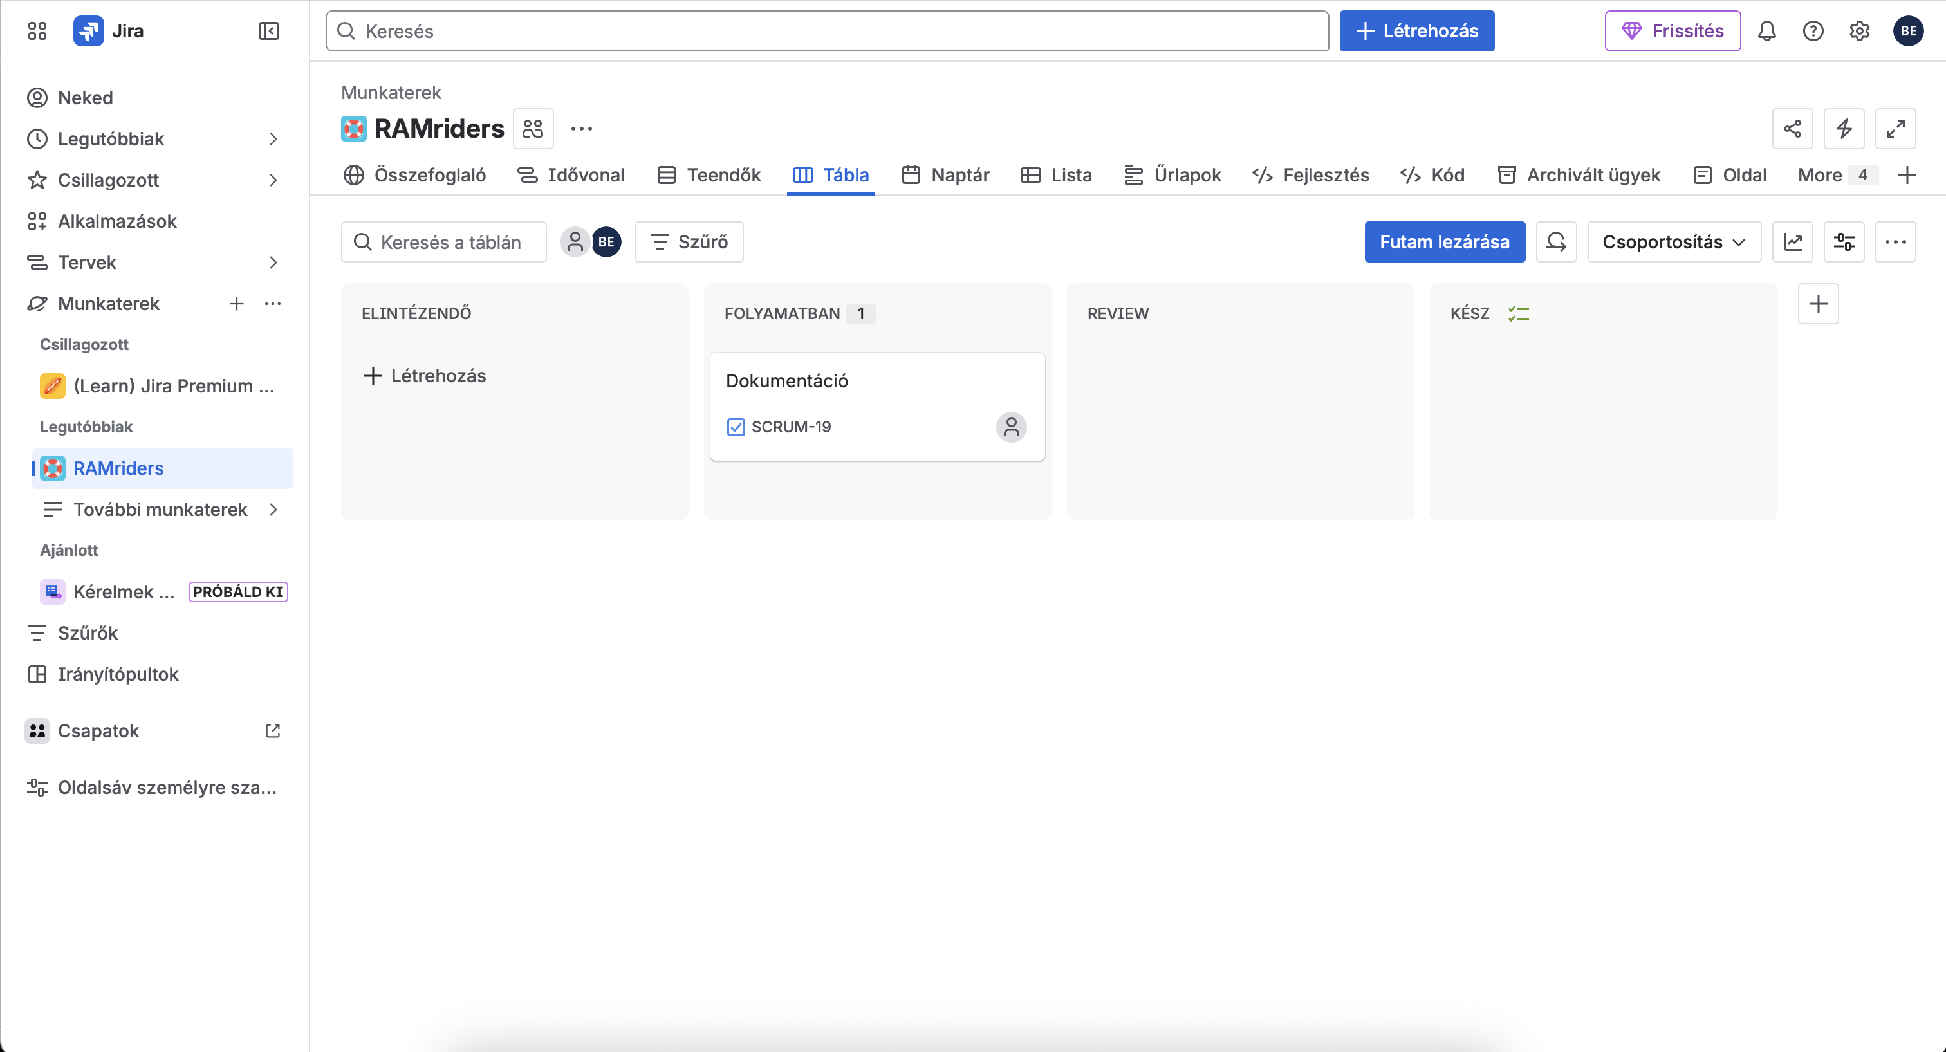
Mi az a JIRA?
Mi az a JIRA?
Projekt- és feladatkezelő eszköz (Atlassian)
Issue és task tracking
Csapatmunka és határidő-kezelés
Átlátható workflow és státusz követés
Időráfordítás (time tracking) és riportok

Slide 16
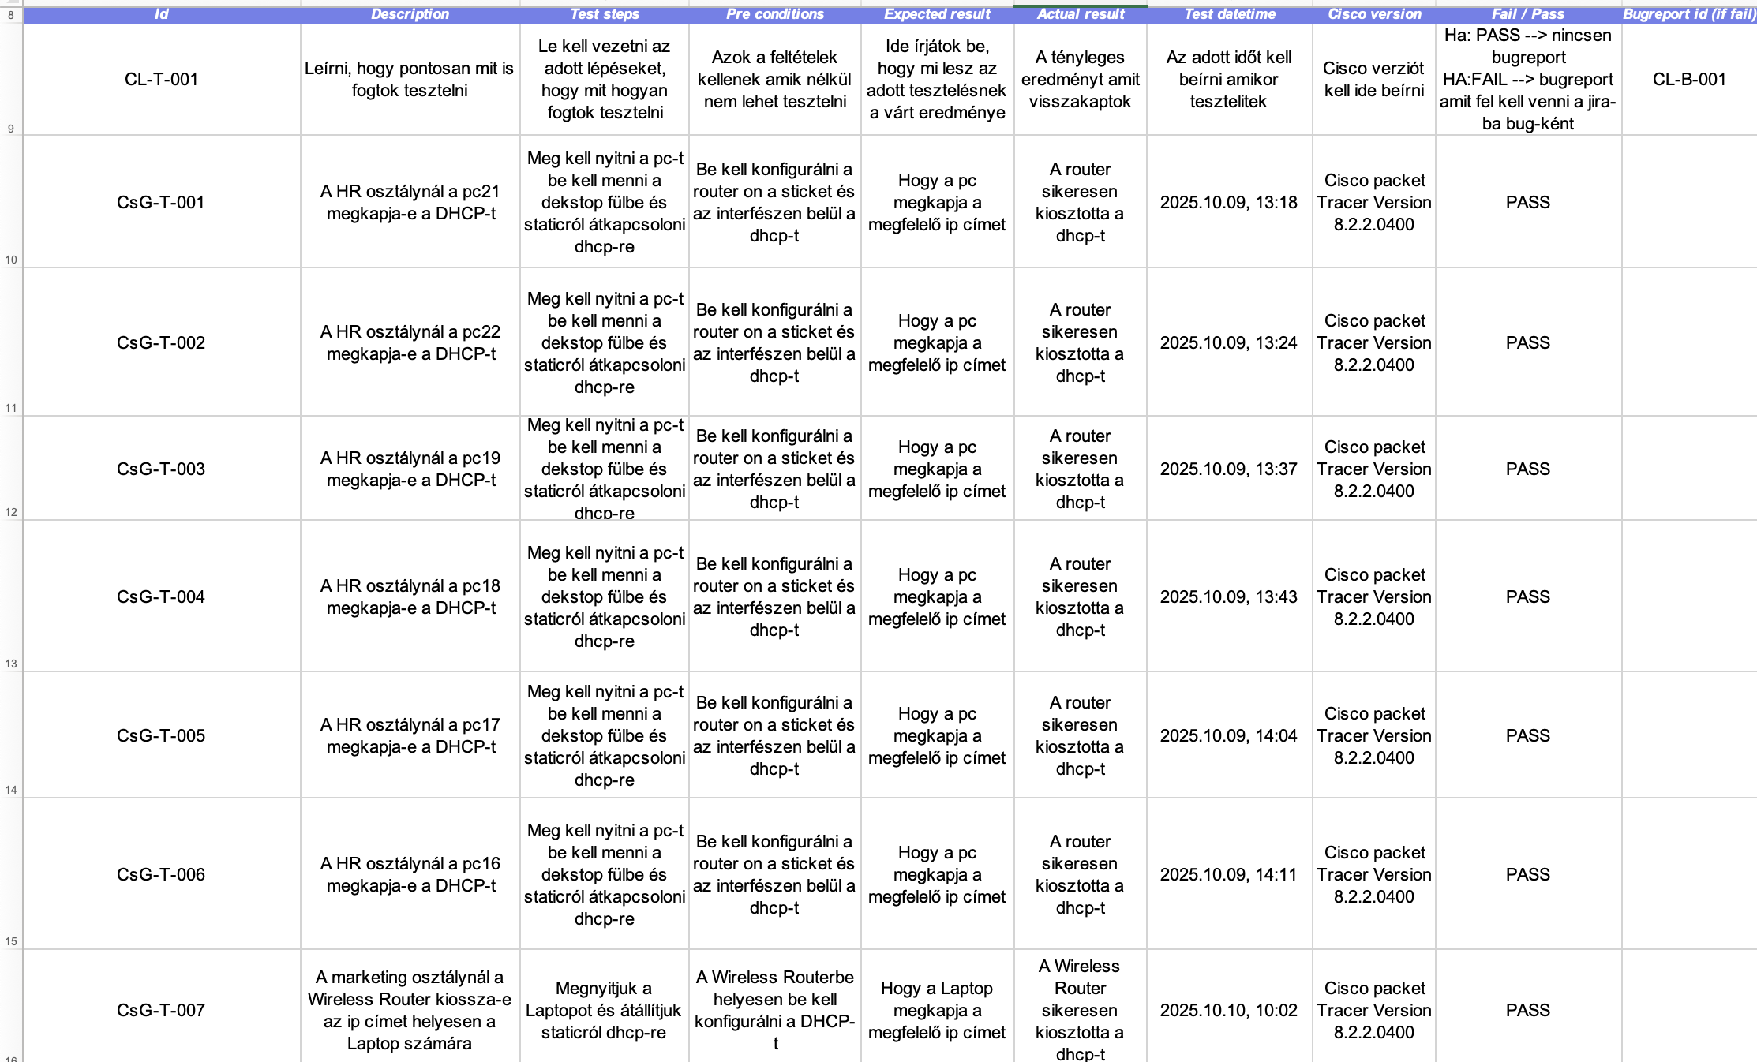
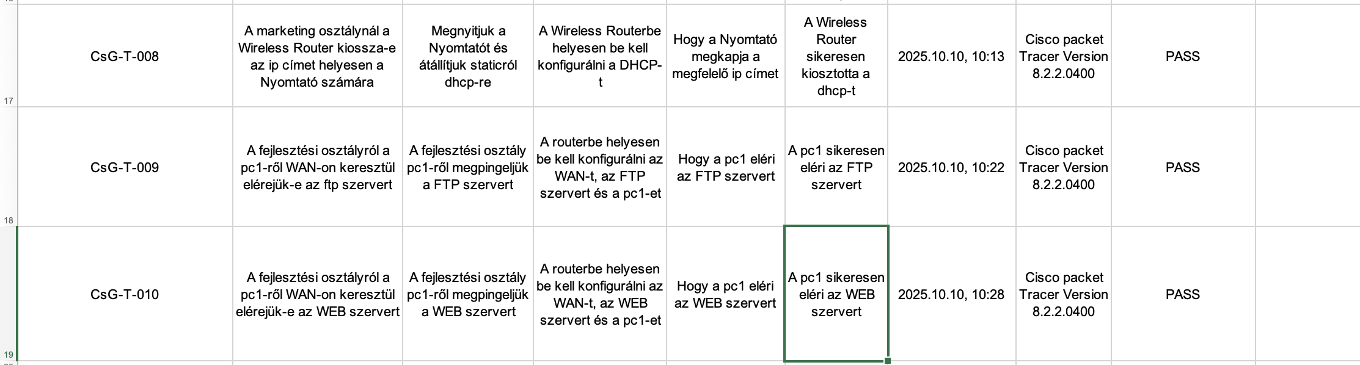
Tesztelési séma

Slide 17
Összefoglalás
Teljesen működő többtelephelyes vállalati hálózat
VPN kapcsolat a központ és kirendeltségek között
DNS + Web integráció
Teljes hálózati biztonság (tűzfal, ACL, port-security)

